Slide 1


স্বাগতম

Slide 2


পরিচিতি
শিক্ষকের পরিচিতি
মো: আকতারুল ইসলাম
সহকারী শিক্ষক (গণিত)
নুরুন নেওয়াজ হাই স্কুল
পাঠ পরিচিতি
৯ম-১০ম শ্রেণী
বিষয়: গণিত
অধ্যায়: ১৭

Slide 3
পূর্বজ্ঞান যাচাই
১. সকল মূলদ ও অমূলদ সংখ্যাকে কি বলে?
ক. স্বাভাবিক সংখ্যা
খ. মৌলিক সংখ্যা
গ. পূর্ণসংখ্যা
ঘ. বাস্তব সংখ্যা
সঠিক উত্তর:
ঘ. বাস্তব সংখ্যা

Slide 4
পূর্বজ্ঞান যাচাই
২. নিচের কোন সংখ্যাটি মৌলিক ?
ক. ৪৯
খ. ৫৫
গ. ৫৩
ঘ. ৫১
সঠিক উত্তর:
গ. ৫৩

Slide 5
পূর্বজ্ঞান যাচাই
৩. ৩০ থেকে ৯০ এর মধ্যবর্তী বৃহত্তম ও ক্ষুদ্রতম মৌলিক সংখ্যার অন্তর কত ?
ক. ৪৬
খ. ৪৮
গ. ৫২
ঘ. ৫৮
সঠিক উত্তর:
ঘ. ৫৮
ব্যাখ্যা: ৩০ থেকে ৯০ এর মধ্যবর্তী বৃহত্তম ও ক্ষুদ্রতম
মৌলিক সংখ্যা হচ্ছে ৮৯ ও ৩১। এদের অন্তর = ৮৯– ৩১ = ৫৮।

Slide 6
পূর্বজ্ঞান যাচাই
৪. নিচের কোন সংখ্যাটি মৌলিক ?
ক. ৪৯
খ. ৫৫
গ. ৫৩
ঘ. ৫১
সঠিক উত্তর:
গ. ৫৩

Slide 7
পূর্বজ্ঞান যাচাই
৫. কোনটি অবিচ্ছিন্ন চলক
ক) শ্রেণীতে ছাত্র সংখ্যা
খ) কোন পরিবারে শিশুর সংখ্যা
গ) বাজারের চালের মূল্য
ঘ) কোন পুকুরের মাছের সংখ্যা
সঠিক উত্তর:
গ.

Slide 8
পূর্বজ্ঞান যাচাই
৬. সারণিভূক্ত করণ এর ক্ষেত্রে প্রথমে কোনটি নির্ণয় করা হয়?
ক) শ্রেণি সংখ্যা
খ) শ্রেণি ব্যবধান
গ) পরিসর
ঘ) গণসংখ্যা
সঠিক উত্তর:
গ.

Slide 9
পূর্বজ্ঞান যাচাই
৭. অজিভ রেখা অংকন করতে X অক্ষ বরাবর কোনটি নেওয়া হয়?
ক) যোজিত গণসংখ্যা
খ) গণসংখ্যা
গ) শ্রেণি উর্ধ্বসীমা
ঘ) শ্রেণি ব্যবধান
সঠিক উত্তর:
গ.

Slide 10
পরিসংখ্যানের চলক
বিচ্ছিন্ন চলক
অবিচ্ছিন্ন চলক
যে চলকের মান শুধুমাত্র পূর্ণসংখ্যা হয়, তা বিচ্ছিন্ন চলক। যেমনঃ- প্রাপ্ত নম্বর, জনসংখ্যা
যে চলকের মান যে কোনো বাস্তব সংখ্যা হয়, তা অবিচ্ছিন্ন চলক। যেমনঃ- তাপমাত্রা, বয়স, উচ্চতা, ওজন
উপাত্তে ব্যবহৃত সংখ্যাসমূহকে চলক বলে

Slide 11
পাঠ শিরোনাম
গনসংখ্যা বহুভুজ ও অজিভ রেখা অঙ্কন

Slide 12
শিখন ফল
এ পাঠ শেষে শিক্ষার্থীরা –
১। গনসংখ্যা বহুভুজ ও অজিভ রেখা অঙ্কন ও ব্যাখ্যা করতে পারবে ।
২। গনসংখ্যা বহুভুজ ও অজিভ রেখার সাহায্যে উপাত্ত ব্যাখ্যা করতে পারবে

Slide 13
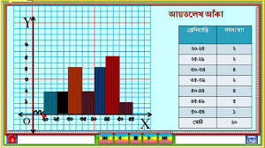
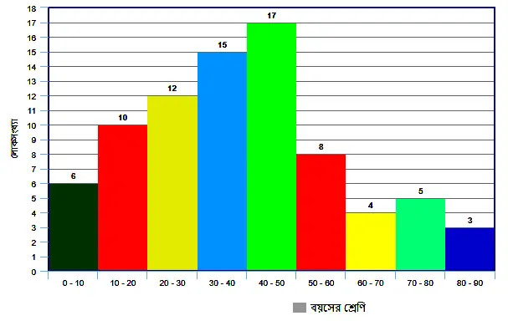
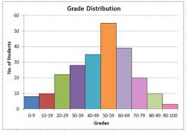
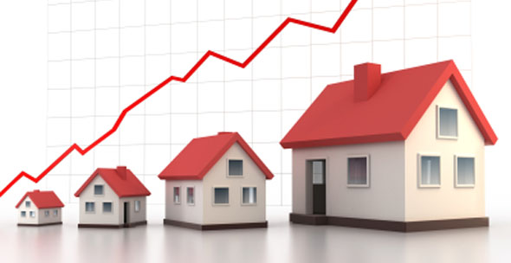

Slide 14

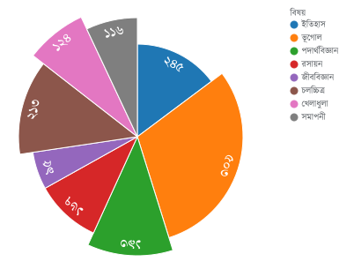

Slide 15
বোর্ডের নাম | পাসের হার
 | ২০১২ সাল | ২০১৩ সাল
ঢাকা | ৮৫.৯৫% | ৮৭.৩৮%
রাজশাহী | ৮৮.৩৩% | ৯৪.০৩%
চট্রগ্রাম | ৭৮.৯৬% | ৮৮.৪৮%
বরিশাল | ৮৬.৯৬% | ৮৮.৬৩%
সিলেট | ৯১.৭৮% | ৮৮.৯৬%
যশোর | ৮৭.১৬% | ৯২.৬২%
কুমিল্লা | ৮৫.৬৪% | ৯০.৪১%
দিনাজপুর | ৮০.৬৯% | ৯০.৬০%
কারিগরি | ৮০.৬৯% | ৮১.১৩%
মাদ্রাসা | ৮৮.৪৭% | ৮৯.৩১%

Slide 17
আয়ত লেখ
কোন উপাত্তকে খুব সহজে বোঝার জন্য ছক কাগজে উপাত্তকে আয়তক্ষেত্রের মাধ্যমে উপস্থাপন করাকে আয়তলেখ বলে ।
আয়তক্ষেত্র অঙ্কনের জন্য -
X - অক্ষ / আনুভূমিক বরাবর শ্রেনি বা অবিচ্ছিন্ন শ্রেনি সীমা ও
Y - অক্ষ বা উলম্ব বরাবর গণসংখ্যা নিতে হবে ।

Slide 18
গণসংখ্যা বহুভুজ
গণসংখ্যা বহুভুজ(Frequency polygon): অবিচ্ছিন্ন উপাত্তের শ্রেণী ব্যবধানের বিপরীতে গণসংখ্যা নির্দেশক বিন্দুসমূহ পর্যায়ক্রমে রেখাংশ দ্বারা যুক্ত করলে যে লেখচিত্র পাওয়া যায় তাকে গণসংখ্যা বহুভুজ বলে।
গণসংখ্যা বহুভুজ অঙ্কনের জন্য -
X - অক্ষ / আনুভূমিক বরাবর শ্রেনির মধ্যবিন্দু ও
Y - অক্ষ বা উলম্ব বরাবর গণসংখ্যা নিতে হবে ।

Slide 19


আয়তলেখ ব্যবহার না করে গনসংখ্যা বহুভুজ
Y
শ্রেণিব্যাপ্তি | শ্রেণির মধ্যবিন্দু | গণসংখ্যা
৩০-৩৯ | ৩৪.৫ | ৫
৪০-৪৯ | ৪৪.৫ | ৮
৫০-৫৯ | ৫৪.৫ | ১২
৬০-৬৯ | ৬৪.৫ | ১৫
৭০-৭৯ | ৭৪.৫ | ১০
৮০-৮৯ | ৮৪.৫ | ৭
৯০-৮৯ | ৯৪.৫ | ৩
১৫
১৪
১৩
১২
গণসংখ্যা
১১
১০
৯
৮
৭
৬
৫
৪
৩
২
১
শ্রেণির মধ্যবিন্দু
O
২৪.৫
৩৪.৫
৪৪.৫
৫৪.৫
৬৪.৫
৭৪.৫
৮৪.৫
৯৪.৫
X
১০৪.৫

Slide 20
আয়তলেখ ব্যবহার করে গনসংখ্যা বহুভুজ
Y
শ্রেণিব্যাপ্তি | অবিচ্ছিন্ন শ্রেণি ব্যাপ্তি | শ্রেণির মধ্যব্দন্দু | গণসংখ্যা
৩0-৩৯ | 29.৫-৩৯.৫ | ৩৪.৫ | 5
৪০-49 | ৩৯.৫-49.৫ | ৪৪.৫ | 8
50-5৯ | ৪9.৫-5৯.৫ | ৫৪.৫ | ১২
6০-69 | 5৯.৫-69.৫ | ৬৪.৫ | 1৫
70-7৯ | 69.৫-7৯.৫ | ৭৪.৫ | ১০
8০-89 | 7৯.৫-89.৫ | ৮৪.৫ | ৭
90-9৯ | 89.৫-9৯.৫ | ৯৪.৫ | ৩
১৫
১৪
১৩
১২
১১
১০
গণসংখ্যা
৯
৮
৭
৬
৫
৪
৩
২
১
অবিচ্ছিন্ন শ্রেণিসীমা
২৯.৫
৪৯.৫
৫৯.৫
৭৯.৫
৮৯.৫
৯৯.৫
O
৩৯.৫
৬৯.৫
X

Slide 21
অজিভ রেখা
কোনো উপাত্তের শ্রেণিবিন্যাসের পর শ্রেণি ব্যবধানের উচ্চসীমা x-অক্ষ বরাবর এবং শ্রেণির ক্রমযোজিত গণসংখ্যা y-অক্ষ বরাবর স্থাপন করে ক্রমযোজিত গণসংখ্যার লেখচিত্র(Cummulative Frequency Graph) বা অজিভ রেখা পাওয়া যায়।
অজিভ রেখা অঙ্কনের জন্য -
X - অক্ষ / আনুভূমিক বরাবর শ্রেনি ব্যবধানের উচ্চসীমা ও
Y - অক্ষ বা উলম্ব বরাবর ক্রমযোজিত গণসংখ্যা নিতে হবে ।

Slide 22

অজিভ রেখা
Y
শ্রেণি ব্যাপ্তি | গণ সংখ্যা | ক্রমযোজিত গণসংখ্যা
৩০-৩৯ | ৫ | ৫
৪০-৪৯ | ৮ | ১৩
৫০-৫৯ | ১২ | ২৫
৬০-৬৯ | ১৫ | ৪০
৭০-৭৯ | ১০ | ৫০
৮০-৮৯ | ৭ | ৫৭
৯০-৯৯ | ৩ | ৬০
৬০
৫০
ক্রমযোজিত গণসংখ্যা
৪০
৩০
২০
১০
O
X
২৯
৩৯
৪৯
৫৯
৬৯
৭৯
৮৯
৯৯
শ্রেণিব্যাপ্তির উচ্চসীমা

Slide 23


দলীয় কাজ
কোন স্কুলের ১০ম শ্রেণির ৬০ জন শিক্ষার্থীর ওজনের (কিলোগ্রাম) গণসংখ্যা নিবেশণ হুলো নিম্নরুপঃ
ওজন (কেজি) ৪৬-৫০ ৫১-৫৫ ৫৬-৬০ ৬১-৬৫ ৬৬-৭০
গণসংখ্যা ৫ ১০ ২০ ১৫ ১০
১) গণসংখ্যা নিবেশণের অজিভ রেখা আকঁ।
২) আয়তলেখের গণসংখ্যা বহুভুজ আকঁ।

Slide 24




মূল্যায়ন
১। আয়তলেখ অংকনের জন্য শ্রেণি কিরুপ হওয়া প্রয়োজন ?
ক) বিচ্ছিন্ন শ্রেণিসীমা খ) অবিচ্ছিন্ন শ্রেণিসীমা
2। আয়তলেখ ব্যবহার না করে গনসংখ্যা বহুভুজ আঁকার জন্য X অক্ষ বরাবর নিচের কোনটি হবে?
ক) শ্রেণির মধ্যবিন্দু খ) শ্রেণির উচ্চসীমা গ) শ্রেণিসীমা ঘ) অবিচ্ছিন্ন শ্রেণিসীমা
৩। অজিভ রেখা আঁকার জন্য X অক্ষ বরাবর নিচের কোনটি হবে ?
ক) শ্রেণির নিম্নসীমা খ) শ্রেণির উচ্চসীমা গ) শ্রেণিসীমা ঘ) অবিচ্ছিন্ন শ্রেণিসীমা

Slide 25
৯ম শ্রেণির ৫০ জন শিক্ষার্থীর গণিত বিষয়ের প্রাপ্ত নম্বরের গণসংখ্যা নিবেশণ সারণি দেওয়া হলো:
বাড়ির কাজ
শ্রেণি ব্যাপ্তি | ৩১-৪০ | ৪১-৫০ | ৫১-৬০ | ৬১-৭০ | ৭১-৮০ | ৮১-৯০ | ৯১-১০০
গণ সংখ্যা | ৬ | ৮ | ১০ | ১২ | ৫ | ৭ | ২
ক) প্রদত্ত উপাত্তের ক্রমযোজিত গণসংখ্যা রেখা/ অজিভ রেখা অঙ্কন কর।
খ) আয়তলেখ ব্যবহার না করে গনসংখ্যা বহুভুজ আঁক ।
গ) আয়তলেখ ব্যবহার করে গনসংখ্যা বহুভুজ আঁক ।

Slide 26

ধন্যবাদ

